Slide 1








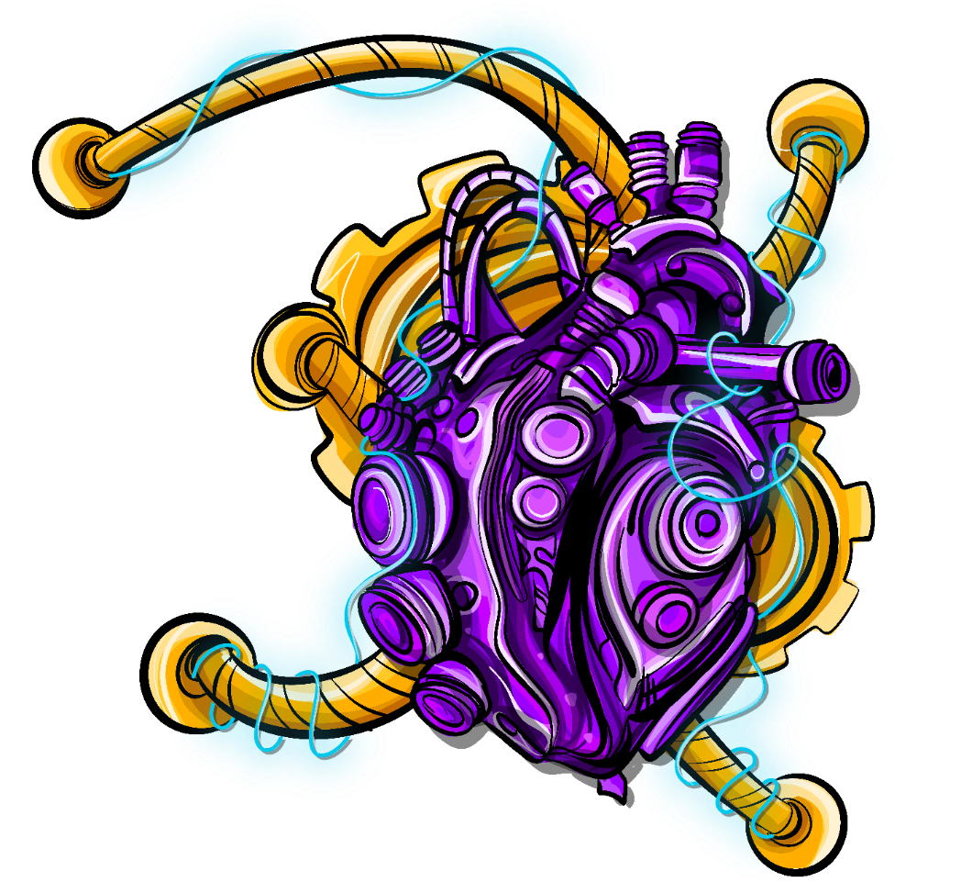
КАЗАНСКИЙ
МЕДИЦИНСКИЙ СТАРТАП-2025
Акселерационная программа Казанского ГМУ
Маяк заботы
Онлайн помощник по уходу за тяжелобольными пациентами
СЕНТЯБРЬ-ДЕКАБРЬ 2024 Г.
Лидер проекта: Гараева Элина Ирековна
ТРЕКЕР:
Дмитрий Орлов

Slide 2

Проблема и актуальность
Проблема :
Ежегодно миллионы семей сталкиваются с отсутствием структурированной, доступной и своевременной поддержки при уходе за тяжелобольными родственниками.
До 85% семейных опекунов не имеют медицинского образования.
До 15-25% повторных госпитализаций тяжелобольных пациентов связаны с недостатком или отсутствием согласованного-качественного ухода.
В удаленных регионах до 30% населения имеют ограниченный доступ к специализированной медицинской помощи. В условиях кризисов (например, пандемии), доступность очных консультаций может снижаться на 50-70%
Все это приводит к эмоциональном и физическим истощениям : Более 70% семейных опекунов сталкиваются с высоким уровнем эмоционального и физического истощения (депрессия, тревожность, социальная изоляция), уровень стресса/выгорания на 50% и более в течение первого года ухода, что приводит к снижению личного благополучия .
2

Slide 3

Решение (гипотеза) / продукт
Как вы себя чувствуете ?
Мы провели опрос у людей, которые на протяжение длительного времени ухаживают за своими родственниками.
Ключевые проблемы , с которым сталкиваются опекуны при уходе за тяжелобольными пациентами:
Не хватка знаний и навыков
Моральное истощение
Изолированность
Не достаток информации от медицинских работников
Физическое истощение
В нашем приложении люди найдут то, что им не хватало годами
1.Чат для общения
2.Информацию по уходу
3.Видеоматериалы
4.Психологическую поддержку
5.Напоминание
3

Slide 4

Решение (гипотеза) / продукт
Если люди сталкиваются с проблемами ухода за тяжелобольными пациентами ,то наше приложение поможет решить проблему (за уходом тяжелобольных пациентов )и обучить родственников
4

Slide 5
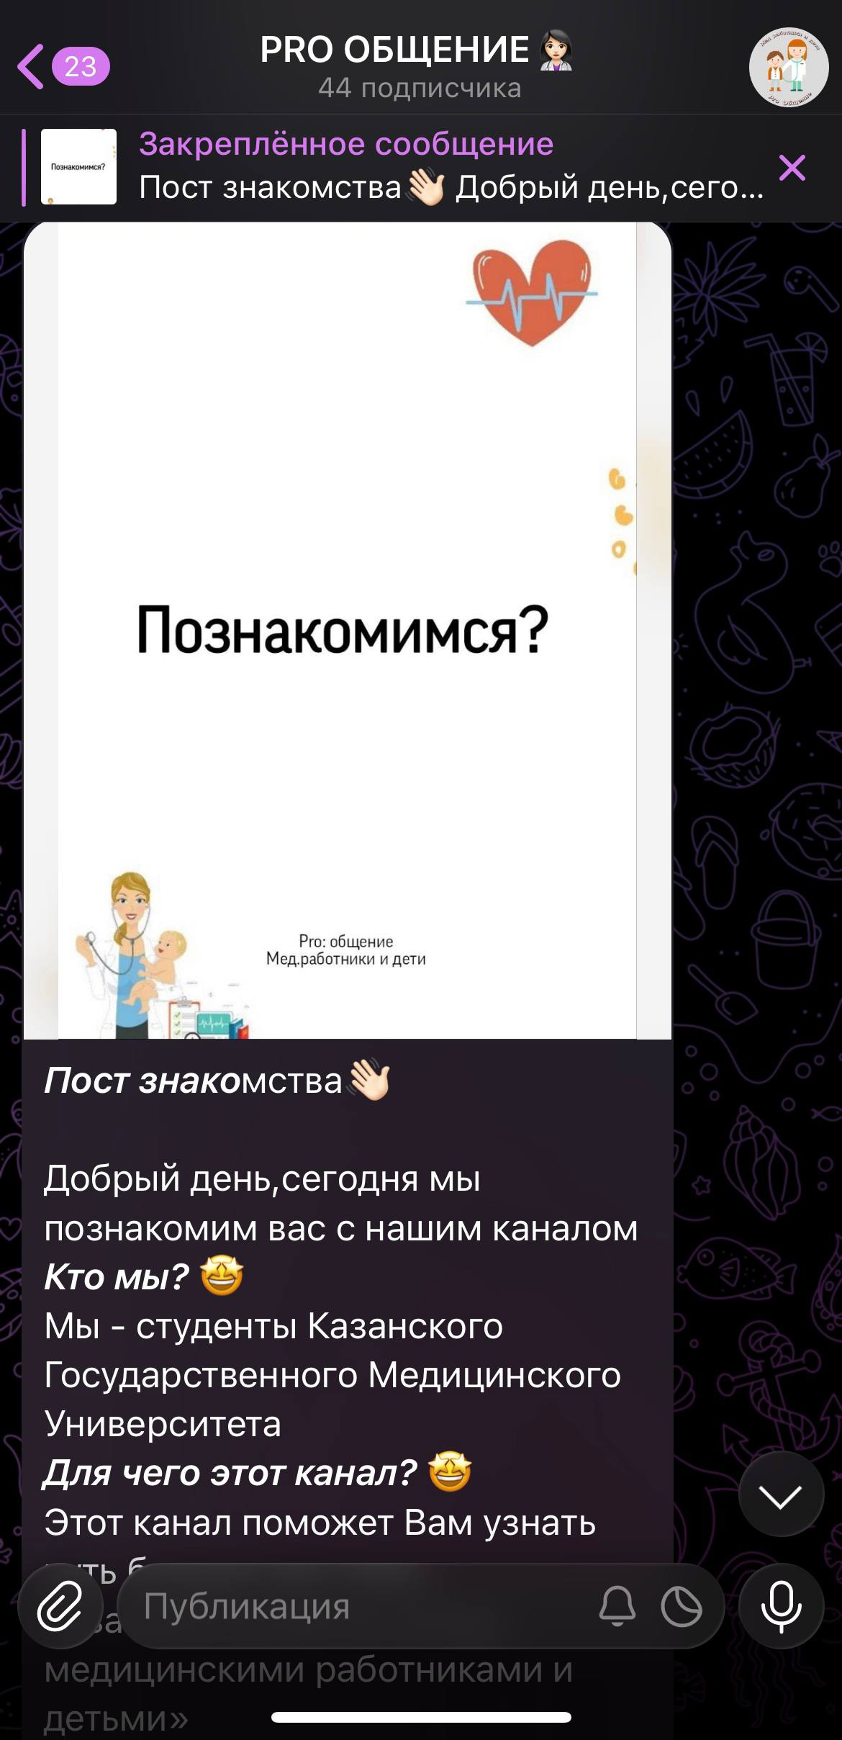
Команда
Мы студенты 3 курса Казанского государственного медицинского университета.
Наш опыт в научно-исследовательской деятельности :
1.Создали телеграмм канал: про общение медицинских сестер с детьми
2.Участвовали в белых цветах с научными статьями :
2.1 Особенности морфологии при синдроме Дауна
2.2 Гигиеническая проблема ухудшения зрения у детей и подростков
2.3Анализ влияния изменения погодных условий на психо-эмоциональное состояние подростков
3.Публикация статей в различные научные сборники:
3.1Всероссийская научно- практическая конференция «Языки мира и языковая подготовка: Состояние и перспективы»
3.2 Издательство «Интернаука»
5

Slide 6
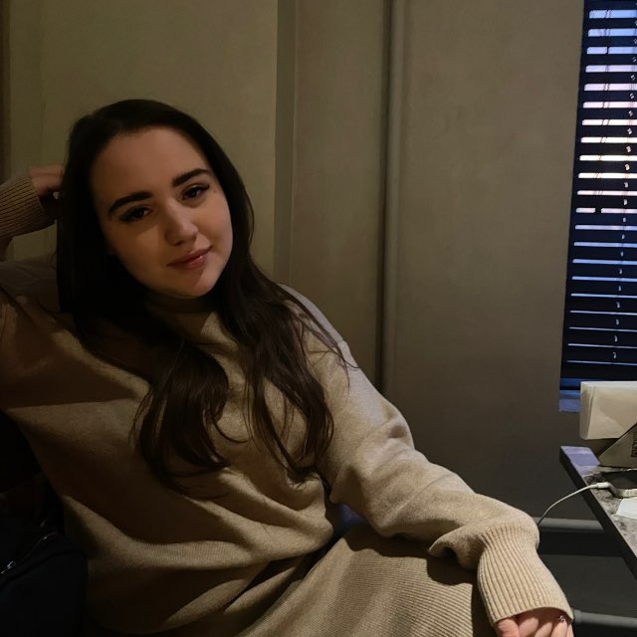
Команда
Гараева Элина Ирековна
Роль в команде: Руководитель проекта
Определение общей стратегии и цели проекта.
6

Slide 7
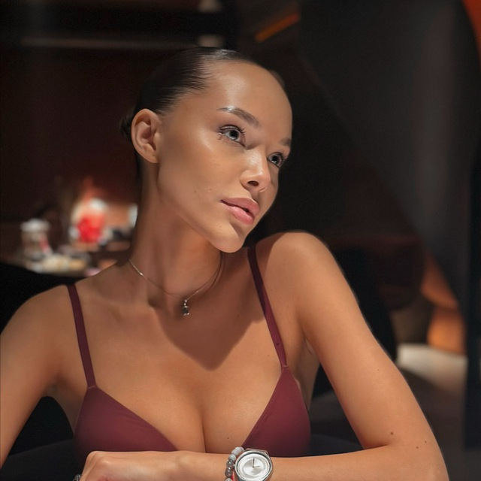

Команда
Роль в команде: отвечает за сбор и анализ информации (литературный обзор, данные, эксперименты), проведение расчетов, формирование гипотез, обработка результатов, написание аналитических отчетов
7

Slide 8
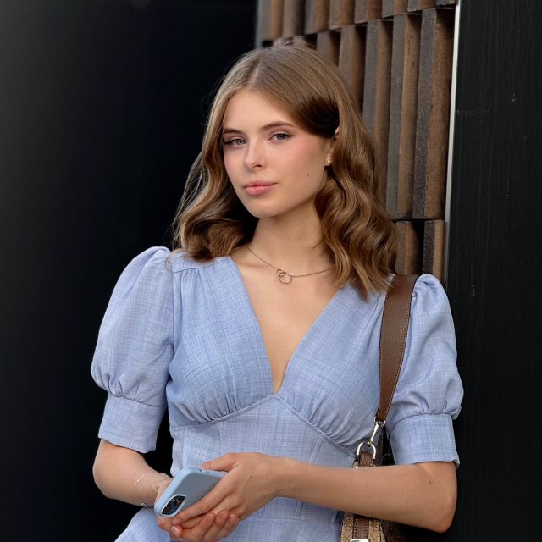
Команда
Лихачева Дарья Александровна
Роль в команде: Основной создатель текстового наполнения проекта
8

Slide 9
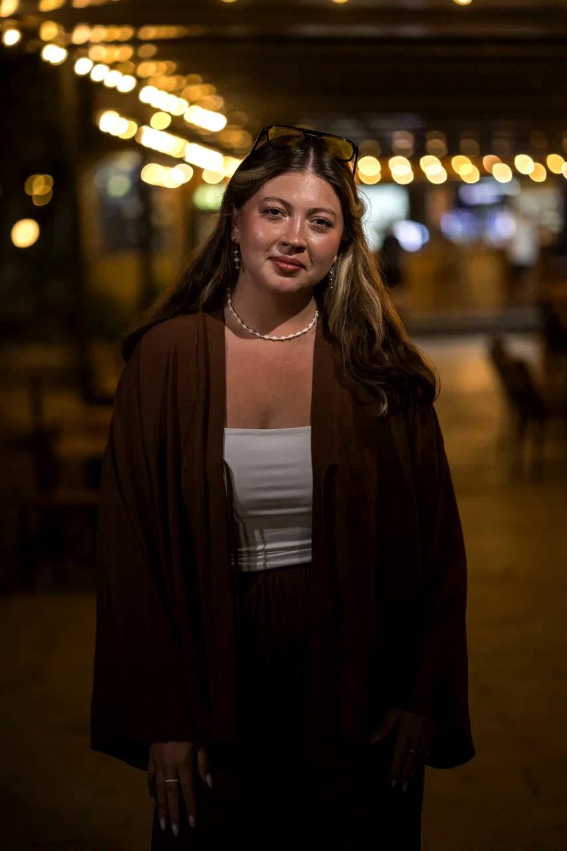
Команда
Хисамова Рада Радиковна
Роль в команде: Отвечает за создание визуальных элементов, презентаций, видеоматериалов
9

Slide 10
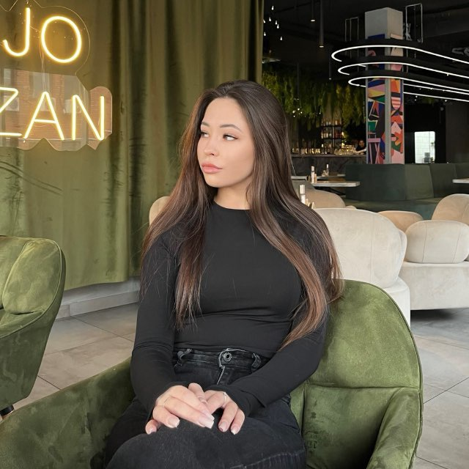
Команда
Шаймитова Лейсан Вячеславовна
Роль в команде: Отвечает за соответствие проекта установленным стандартам и требованиям, выявляет ошибки, недочеты, неточности в информации
10

Slide 11

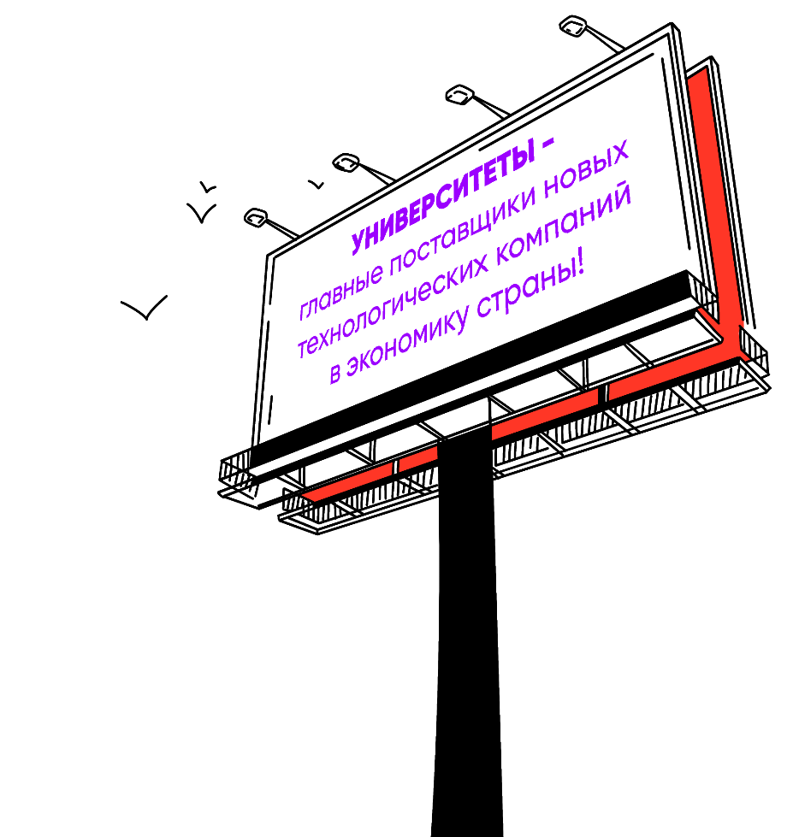

СПАСИБО!
Онлайн помощник предоставляет семьям и опекунам тяжелобольных пациентов необходимые знания, практические инструменты и эмоциональную поддержку, чтобы уход был более эффективным.
Гараева Элина Ирековна
Контакты:
Телеграмм:@irekovnaelgara
Номер телефона: +79179335144

